Slide 1


Monitoring Tools 大亂鬥 - Consul
研發處 資深總監 / Andrew Wu
May 26, 2018

Slide 2

Monitoring Architecture

Slide 3
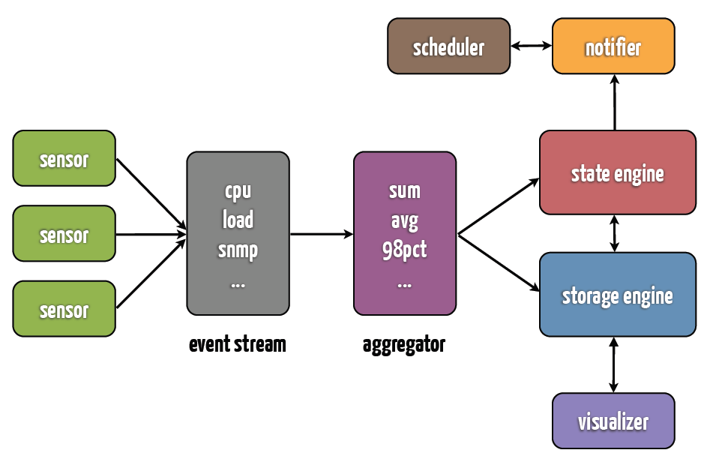
Monitoring System

Slide 4
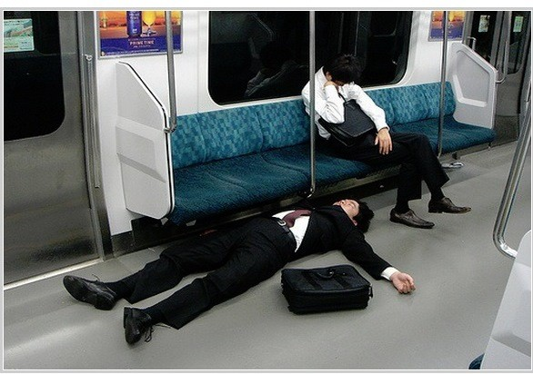
Q: After Alert?
監控的目的，是為了及時判定系統狀況並且提供警訊
收到警訊後，應該要立即通知 “相關人員” 處理…

Slide 5
Consul & Service Discovery

Slide 6

https://www.hashicorp.com/products/consul

Slide 7
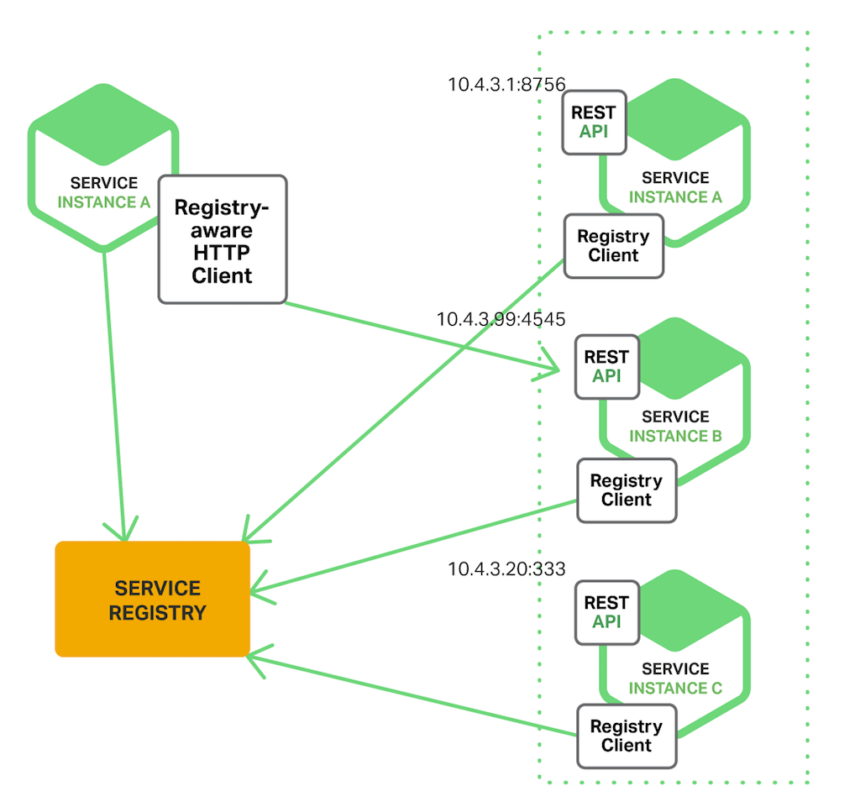

Send Heartbeats
Health Checking

Slide 8
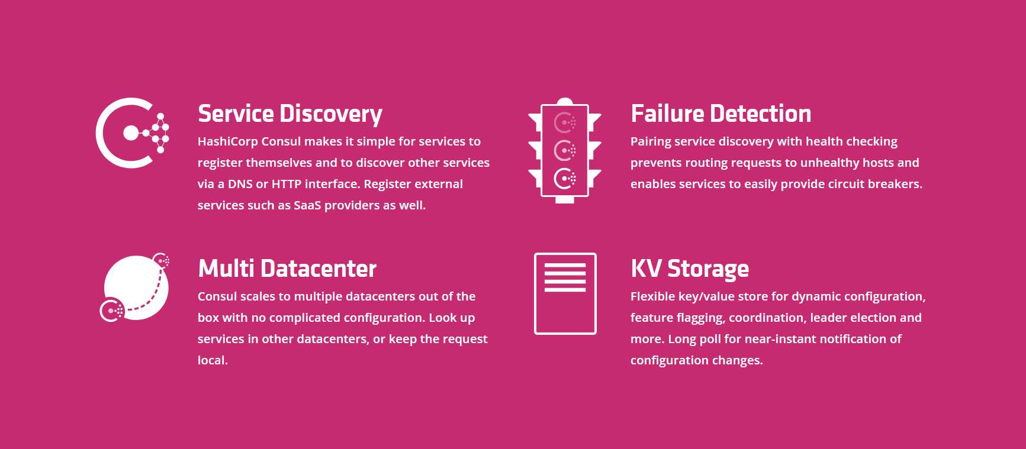
https://www.consul.io/

Slide 9
What Is Consul (Do)?
Consul
Failure Detection
Service Discovery

Slide 10

Consul Monitoring Tools 大亂鬥比較

Slide 11
Consul 可以:
監控 (Failure Detection) 的結果，能夠 feedback 做故障的排除，確保線上的服務運作正常。
能夠監控不固定個數的 Services Instance。Service Discovery 機制的查詢，支援 DNS protocol, 容易與其他系統搭配使用。
支援多種複雜自訂的監控與偵測機制 (Heartbeats, Http Check, TCP Check, Script Check, TTL, Auto De-Register… )
需要開發階段或是架構設計階段就考量與 Consul 的整合，而非系統建置完成後再來追加的 Monitoring Tools / Services。可以密切整合，打造高度自動化與高可靠度的服務。

Slide 12
Consul 不可以:
沒有提供監控 “紀錄”。 需要自行搭配與整合其他監控服務，如 DataDog, CloudWatch, ELK … etc
沒有提供警告機制。
沒有提供 Dashboard (只有陽春的 Debug Web UI)
建議架構規劃上使用 Consul 搭配其他監控服務一起使用。

Slide 13
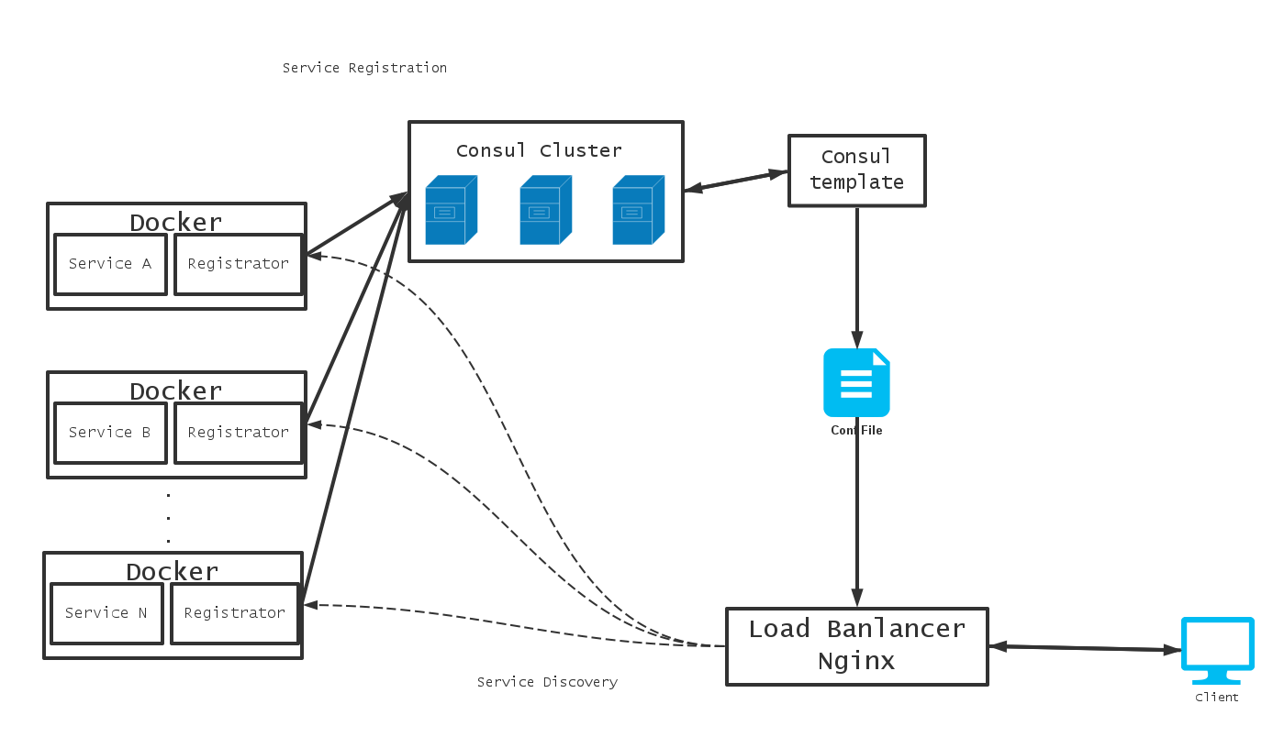
Monitoring Services
http://lq08025107.github.io/2016/03/26/%E4%BD%BF%E7%94%A8Consul-Consul-template-Docker-Registrator-nginx%E5%AE%9E%E7%8E%B0%E5%8A%A8%E6%80%81%E6%9C%8D%E5%8A%A1%E6%B3%A8%E5%86%8C%E5%92%8C%E6%9C%8D%E5%8A%A1%E5%8F%91%E7%8E%B0/

Slide 14
Reference

Slide 15
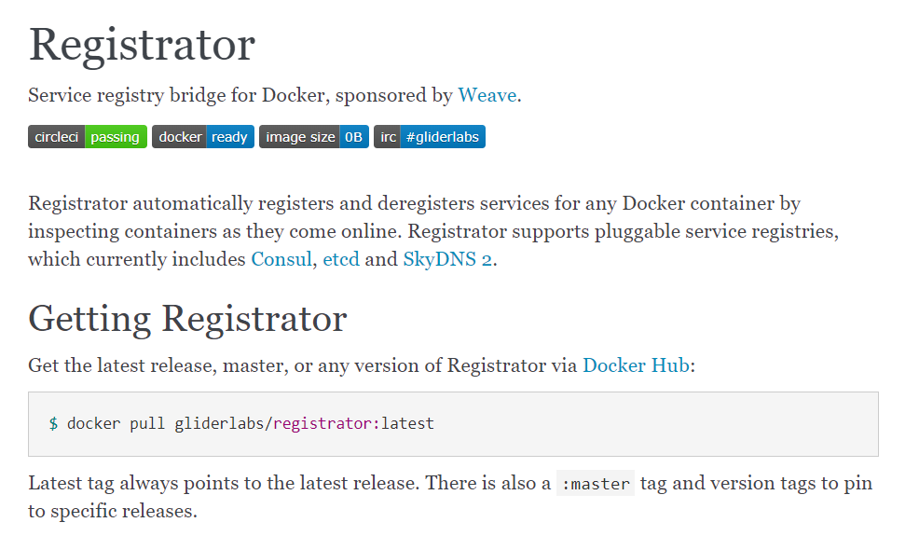
https://gliderlabs.com/registrator/latest/

Slide 16
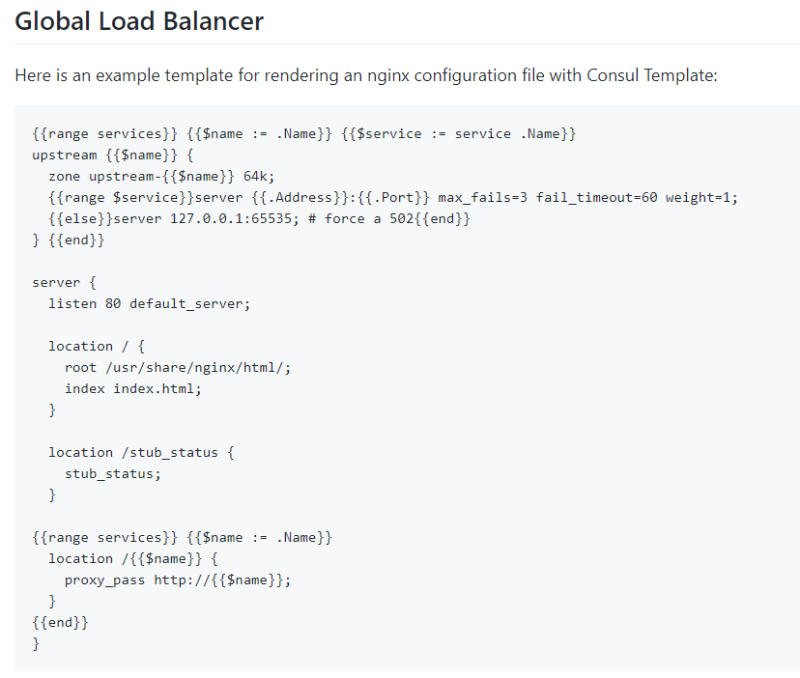
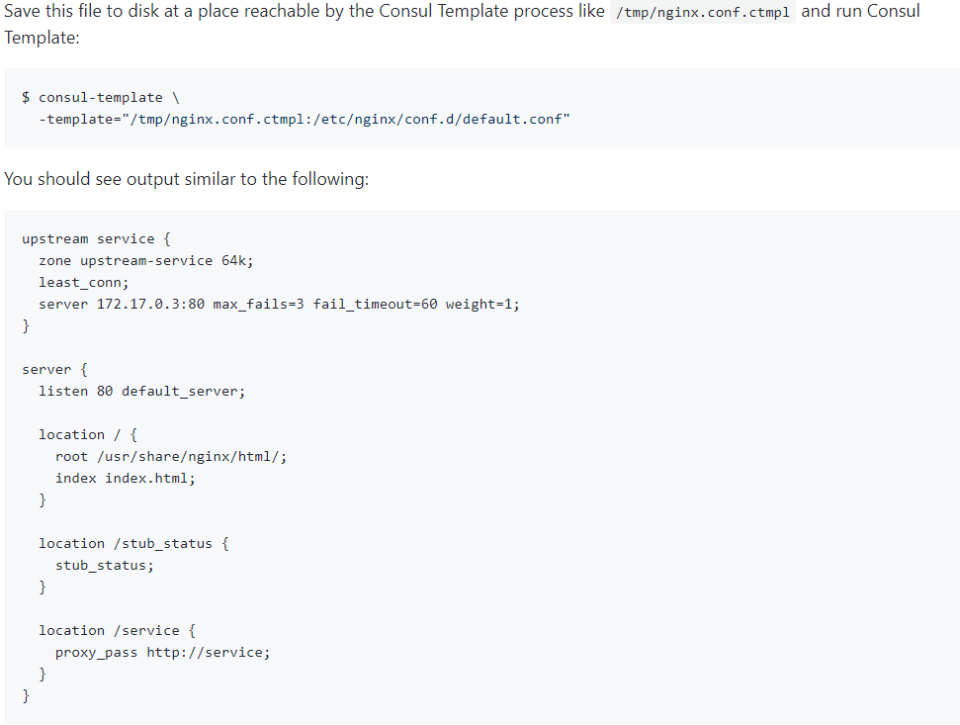

Consul-Template
https://www.hashicorp.com/blog/introducing-consul-template

Slide 17
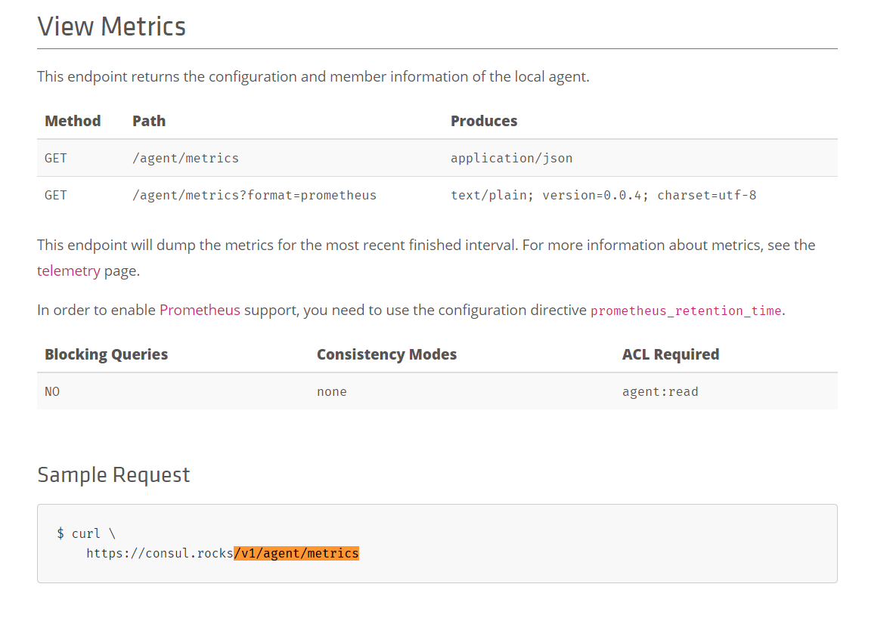
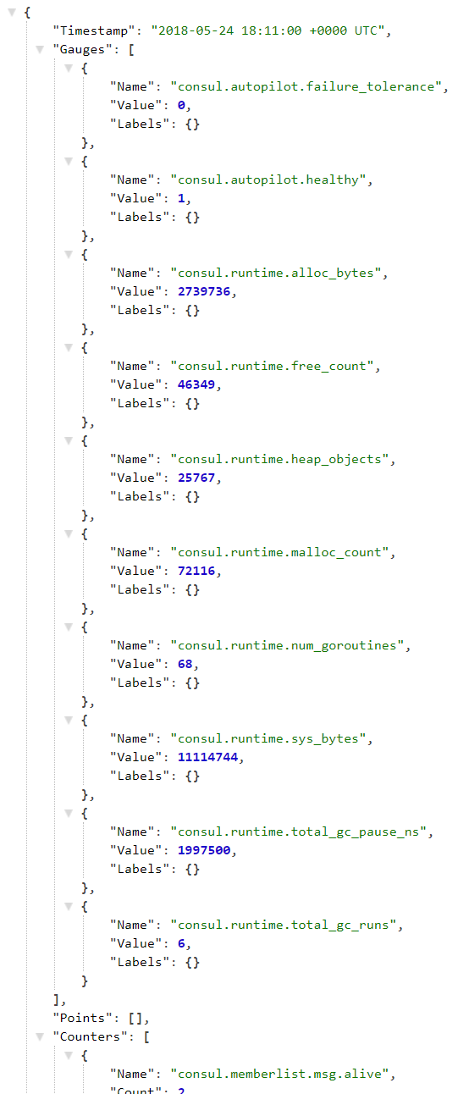
https://www.consul.io/api/agent.html#view-metrics

Slide 18

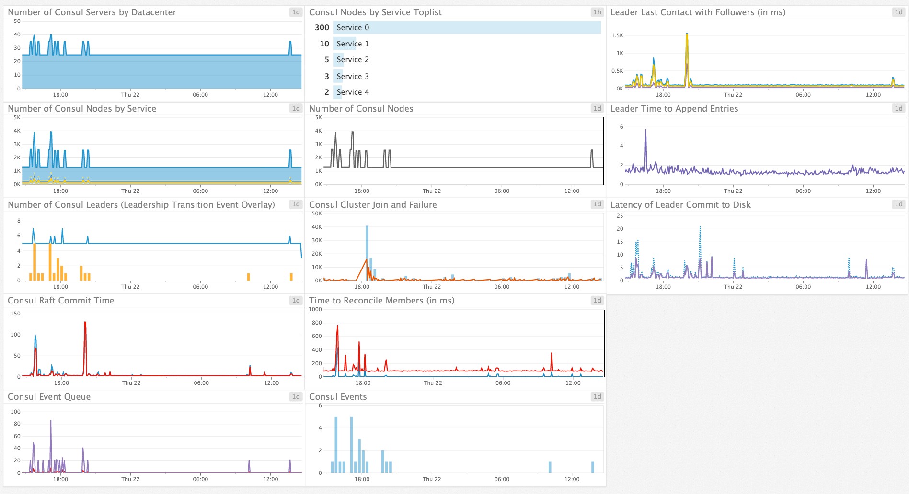
Monitor Consul health and performance with Datadog
https://www.datadoghq.com/blog/monitor-consul-health-and-performance-with-datadog/

Slide 19
Question:
可否分享一些你畢生難忘的監控異常事件？
你如何確認你設置的監控指標、告警條件是否正確？是否能正確用來識別服務為正常狀態？
請問監控系統有再串接別的系統來達到自動化處理系統障礙的目標？
如何有效的監控API運作情形，API端開發是否有需要對應的處理?
如果針對於 docker 或 kubernetes 的環境，內部的ip是不固定的，有何方法進行自動發現並監控呢？當該服務不存在時，又有何方法能從 dasboard 上自動消失呢？
Do It (Diagnoistic) Yourself & Report
Circuit Breakers
Failure Detection & Diagnoistic API
Service Discovery

Slide 20
RIP: 復興航空 235 班機

Slide 21
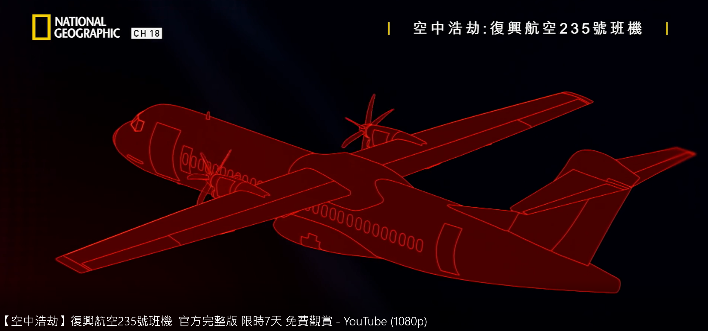
3
2
1
4
https://www.youtube.com/watch?v=j5Zir5Ij1Mg

Slide 22
Question?

Slide 23


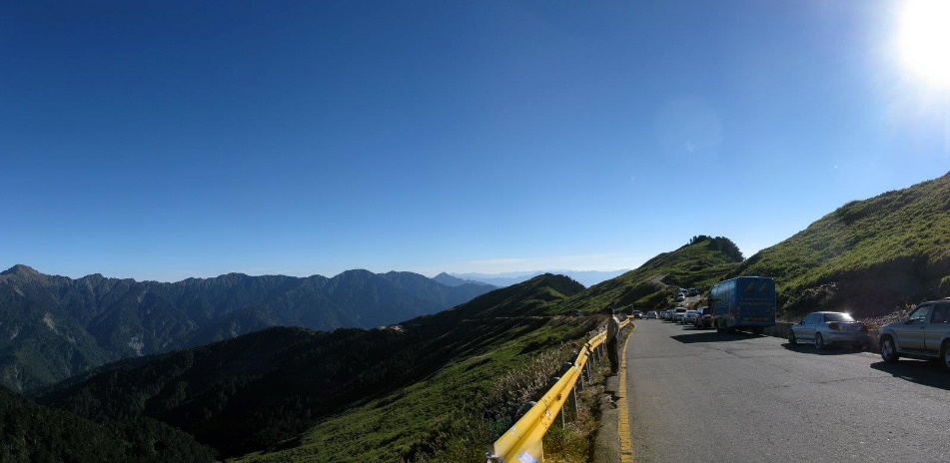

謝謝大家 ☺
請支持 安德魯的部落格 ~
https://www.facebook.com/andrew.blog.0928
http://columns.chicken-house.net/

